Slide 1

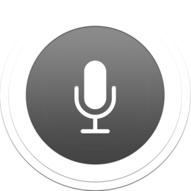


Slide 2
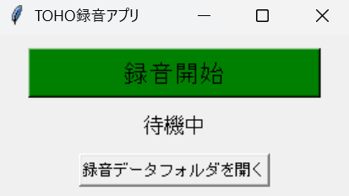
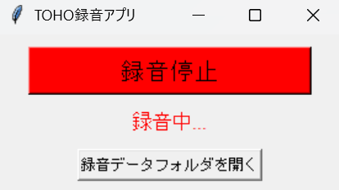
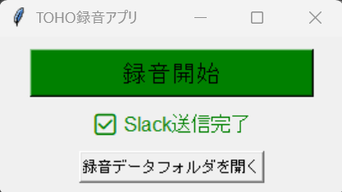
録音開始
録音終了
録音から議事録作成まででユーザーは
ソフトを起動して２回クリックするだけ

Slide 3

録音終了
録音音声を自動共有

Slide 4
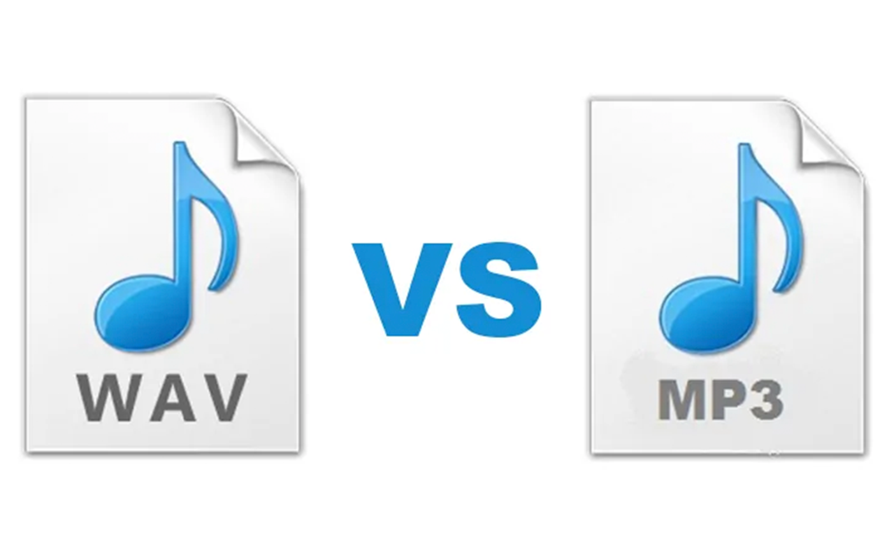

音質は最高
けど容量は大きい
音質ほぼそのまま
容量を小さく
変換

Slide 5

自身のパソコン内にも自動保存

Slide 6
自動送信
自動議事録作成
録音開始
録音終了
録音から議事録作成まででユーザーは
ソフトを起動して２回クリックするだけ

Slide 7

音声データ
Slack AI
議事録
×
＝

